Slide 1
Estudando para o ENEM de forma Invertida
Orientações do Podcast

Slide 2
Estudando para o ENEM de forma Invertida
EEEFM.Coronel Gomes de Oliveira
EEEFM. Profª. Filomena Quitiba
Nome: Lucas Turma: 2ºM04
Professor: Lucas Xavier
Assunto: Hidrostática - Teorema de Simon Stevin
ENEM: 2011. QUESTÃO 76

Slide 3
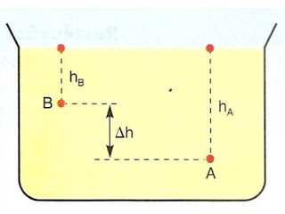
O que é Teorema de Stevin?
Princípio feito por Simon Stevin, trata-se da variação da pressão de dois pontos que estão num mesmo líquido em equilíbrio, onde a densidade da pressão é determinada pelo desnível entre os dois pontos.
P = P_{atm} + d.g.h

Slide 4
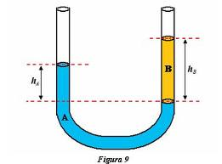
Determinar a densidade de uma substância desconhecida
Álcool 0,79 Níquel 8,9
Alumínio 2,7 Platina 21,4
Latão 8,4 Porcelana 2,4
Cobre 8,9 Prata 10,5
Vidro 2,6 Aço inoxidável 7,9
Ouro 19,3 Água 1,0
Ferro 7,9 Estanho 7,26
Ponto A
Ponto B
P a = P b dA . g . hA = dB . g . hB
dA . hA = dB . hB

Slide 5
Questão do ENEM
Enem 2011: Questão 76.
Um tipo de vaso sanitário que vem substituindo as válvulas de descarga está esquematizado na figura. Ao acionar a alavanca, toda a água do tanque é escoada e aumenta o nível no vaso, até cobrir o sifão. De acordo com o Teorema de Stevin, quanto maior a profundidade, maior a pressão. Assim, a água desce levando os rejeitos até o sistema de esgoto. A válvula da caixa de descarga se fecha e ocorre o seu enchimento. Em relação às válvulas de descarga, esse tipo de sistema proporciona maior economia de água.

Slide 7
A característica de funcionamento que garante essa economia é devido
(A) à altura do sifão de água.
(B) ao volume do tanque de água.
(C) à altura do nível de água no vaso.
(D) ao diâmetro do distribuidor de água.
(E) à eficiência da válvula de enchimento do tanque.

Slide 8
Resolução:
De acordo com a Lei de Stevin (Phidrostática = d.g.H), a
pressão hidrostática da água é proporcional à altura
da água, não dependendo da quantidade (volume) de
água.
Portanto, a característica de funcionamento que é
responsável pela economia de água é o volume de água
no tanque.

